Slide 1
Machines hydrauliques Pompes

Slide 2
Objectifs
Définir la notion de pompe
Détailler le fonctionnement d’une pompe centrifuge
Définir les composants d’une pompe centrifuge
Expliquer les notions de HMT, puissance à l’arbre, rendement
Exploiter les courbes caractéristiques HMT, puissance et rendement en fonction du débit à vitesse constante (données constructeurs)
Déterminer le point de fonctionnement d’une installation
Retrouver et détailler l’expression du NPSH disponible
Mettre en relation le NPSH disponible et le NPSH requis
Définir le NPSH requis
Expliquer la notion de cavitation

Slide 3
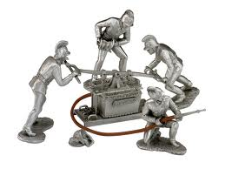
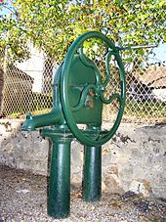
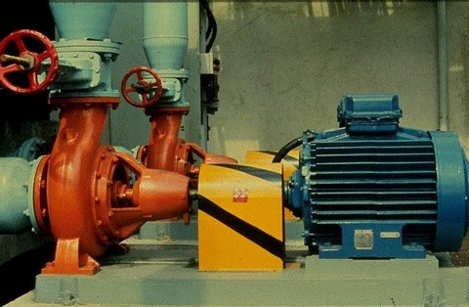
Une pompe

Slide 4
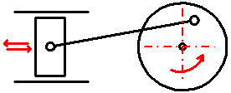
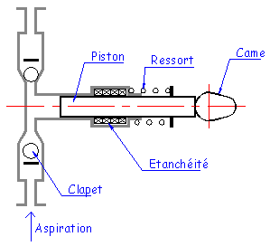
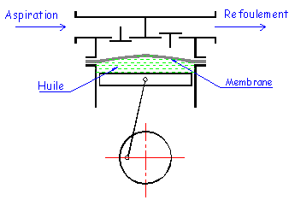
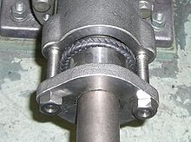
Pompes volumétriques Pompes à diaphragme et à piston plongeur
Notes:
Mouvement alternatif réalisé par rotation d’une came - synchronisation de l’ouverture fermeture des clapets selon taille et forme de la came et course du piston

Slide 5
Pompes volumétriques Pompe à engrenage

Slide 6
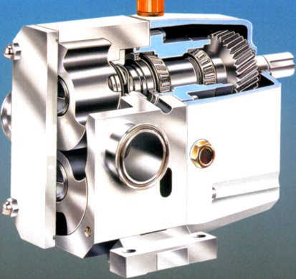
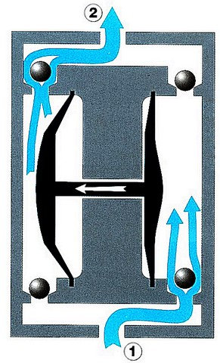
Pompes volumétriques Pompes à lobes et à diaphragme

Slide 7
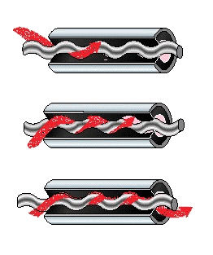
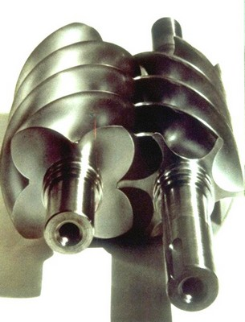
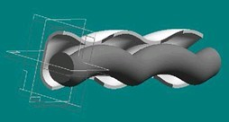
Pompes volumétriques Pompes à vis double et MOINEAU
Pompe à vis
(Vis d’ARCHIMEDE)

Slide 8
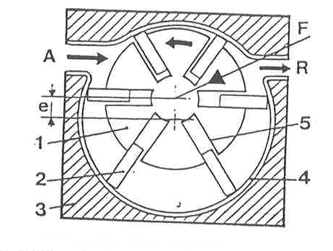
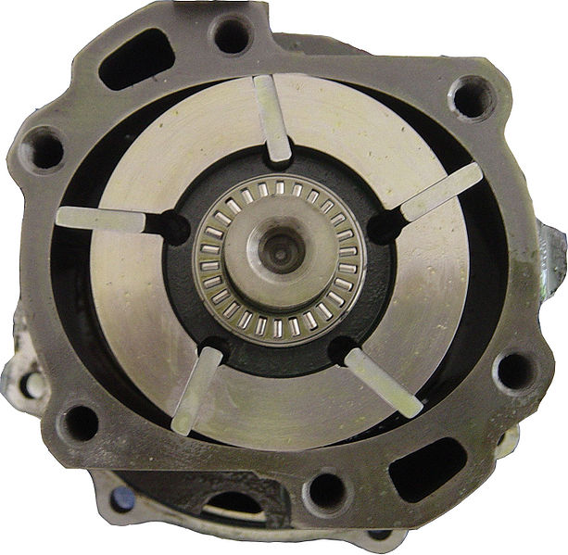
Pompes volumétriques Pompes à palettes

Slide 9
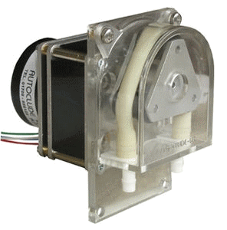
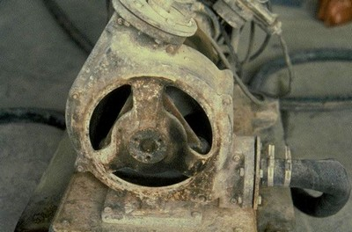
Pompes volumétriques Pompes péristaltiques

Slide 10
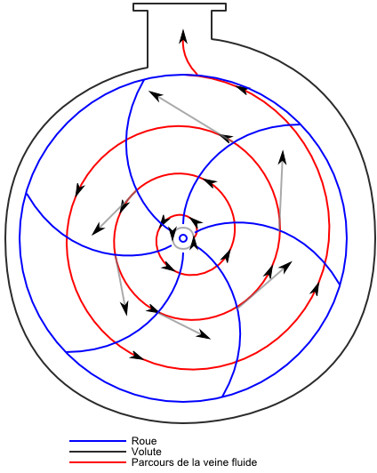
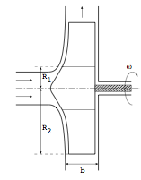
Pompes centrifuges Vitesse du fluide dans pompe centrifuge
Sortie eau
Entrée eau
Roue vue en coupe

Slide 11
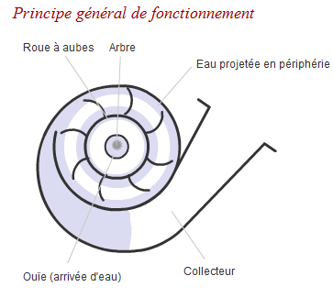
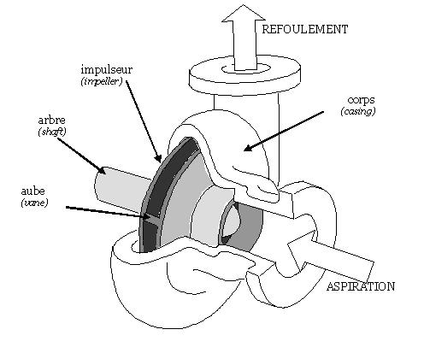
Pompes centrifuges Vitesse du fluide dans pompe centrifuge

Slide 12
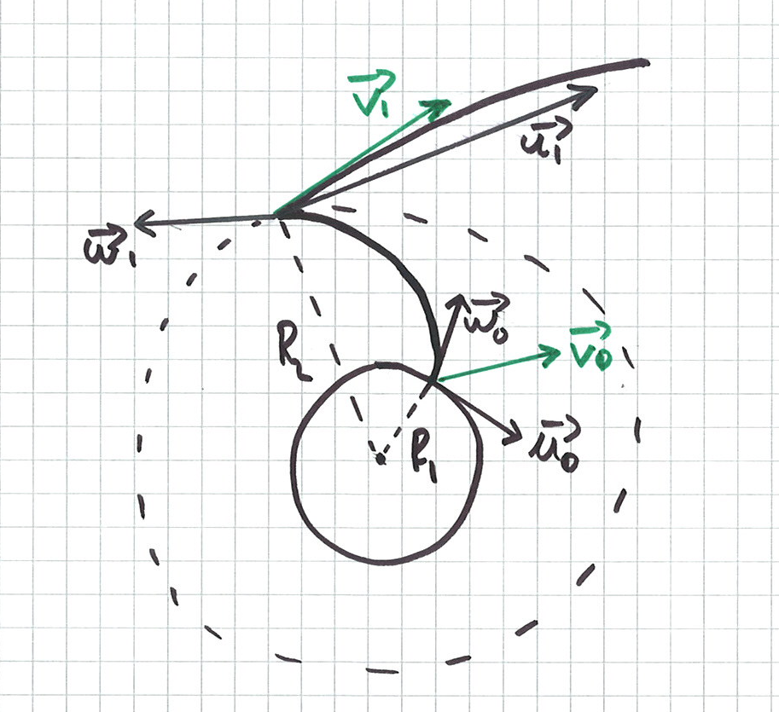
Pompes centrifuges Diagramme de vitesse
R₁
R₀

Slide 13
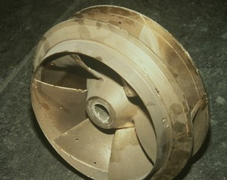
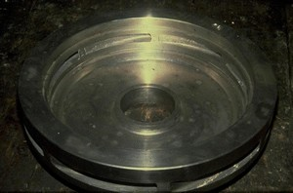
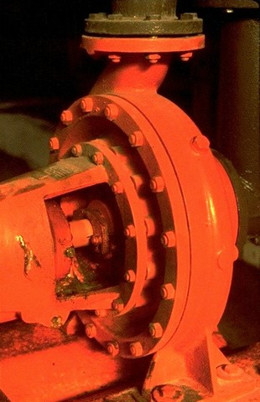
Pompes centrifuges Composants
Roue
Diffuseur
Aube = pale
Volute

Slide 14
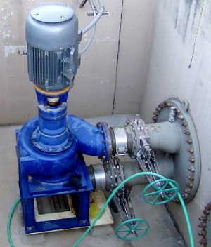
Pompes centrifuges monocellulaires
Notes:
Photo 1:gauche couplage pompe en parallèle; deux vannes isolement refoulement, moteur asynchrone triphasé avec arbres horizontaux, en jaune des paliers (contenant l’accouplement du rotor et de l’arbre moteur)
Photo 2 droite: pompe de recirculation, vannes isolement en aspiration et en refoulement (attention aux pertes de charges grandissantes dans circuit d’aspiration et dons au risque de cavitation dans pompe, moteur avec arbre vertical

Slide 15
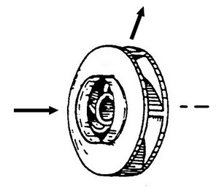
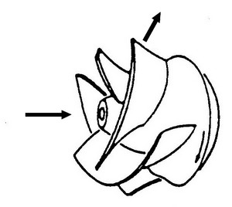
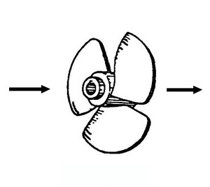
Types de roues
Radiale ou centrifuge
Hélico-centrifuge
Axiale ou hélicoïdale

Slide 16
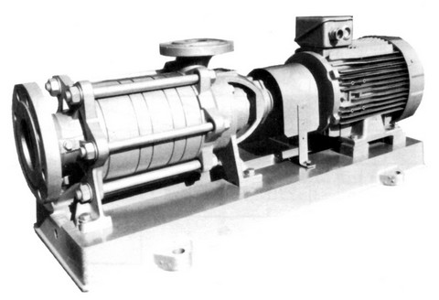
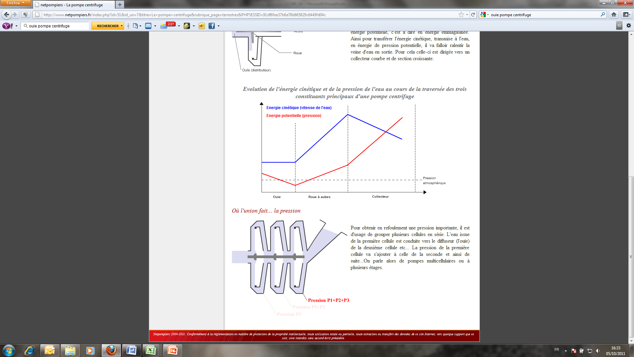
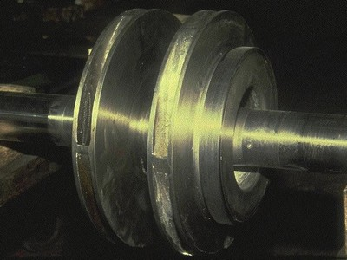
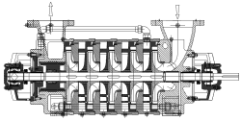
Pompes centrifuges multicellulaires
Arbre avec deux roues radiales en série

Slide 17
Pompes centrifuges Synthèse
Débit variable
Eau élevée ∼ dizaine de mètres par roue
Peut fonctionner circuit de refoulement fermé (temporairement)
Amorçage nécessaire
η ∼ 60-70 %
Possibilité pompes multicellulaires
LES POMPES de TRANSFERT en industrie
Incompatibilité fluides visqueux
Notes:
Photo 1:gauche couplage pompe en parallèle; deux vannes isolement refoulement, moteur asynchrone triphasé avec arbres horizontaux, en jaune des paliers (contenant l’accouplement du rotor et de l’arbre moteur)
Photo 2 droite: pompe de recirculation, vannes isolement en aspiration et en refoulement (attention aux pertes de charges grandissantes dans circuit d’aspiration et dons au risque de cavitation dans pompe, moteur avec arbre vertical

Slide 18
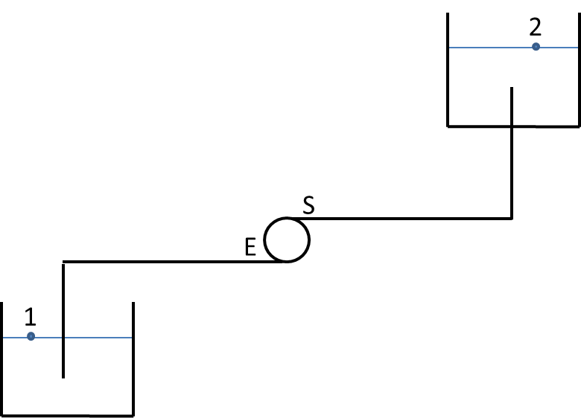
Caractéristiques des pompes centrifuges Hauteur Manométrique Totale (HMT)
TP
Notes:
Photo 1:gauche couplage pompe en parallèle; deux vannes isolement refoulement, moteur asynchrone triphasé avec arbres horizontaux, en jaune des paliers (contenant l’accouplement du rotor et de l’arbre moteur)
Photo 2 droite: pompe de recirculation, vannes isolement en aspiration et en refoulement (attention aux pertes de charges grandissantes dans circuit d’aspiration et dons au risque de cavitation dans pompe, moteur avec arbre vertical

Slide 19
Caractéristiques des pompes centrifuges Puissance
P_{hyd}
P_{hyd}
TP
Notes:
Photo 1:gauche couplage pompe en parallèle; deux vannes isolement refoulement, moteur asynchrone triphasé avec arbres horizontaux, en jaune des paliers (contenant l’accouplement du rotor et de l’arbre moteur)
Photo 2 droite: pompe de recirculation, vannes isolement en aspiration et en refoulement (attention aux pertes de charges grandissantes dans circuit d’aspiration et dons au risque de cavitation dans pompe, moteur avec arbre vertical

Slide 20
Caractéristiques des pompes centrifuges Rendement
Pour une pompe:
P_{hyd}
. 100
P_{méc} _{(arbre)}
Pour un groupement moto/pompe:
P_{hyd}
. 100
P_{élec}
Notes:
Photo 1:gauche couplage pompe en parallèle; deux vannes isolement refoulement, moteur asynchrone triphasé avec arbres horizontaux, en jaune des paliers (contenant l’accouplement du rotor et de l’arbre moteur)
Photo 2 droite: pompe de recirculation, vannes isolement en aspiration et en refoulement (attention aux pertes de charges grandissantes dans circuit d’aspiration et dons au risque de cavitation dans pompe, moteur avec arbre vertical

Slide 21
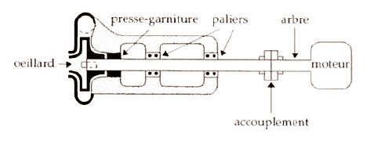
Caractéristiques des pompes centrifuges Rendement
Arbre moteur
Arbre pompe
P_{élec}
P_{méc} _{(arbre)}
P_{hyd}

Slide 22
Caractéristiques des pompes centrifuges Courbe caractéristique pression/débit
Parabole descendante
P_{hyd}
Polynôme 3ième degré
P_{hyd}
P_{méc} _{(arbre)}
=
Droite (page 31)
Courbe en cloche (η_{max})
Notes:
Photo 1:gauche couplage pompe en parallèle; deux vannes isolement refoulement, moteur asynchrone triphasé avec arbres horizontaux, en jaune des paliers (contenant l’accouplement du rotor et de l’arbre moteur)
Photo 2 droite: pompe de recirculation, vannes isolement en aspiration et en refoulement (attention aux pertes de charges grandissantes dans circuit d’aspiration et dons au risque de cavitation dans pompe, moteur avec arbre vertical

Slide 23
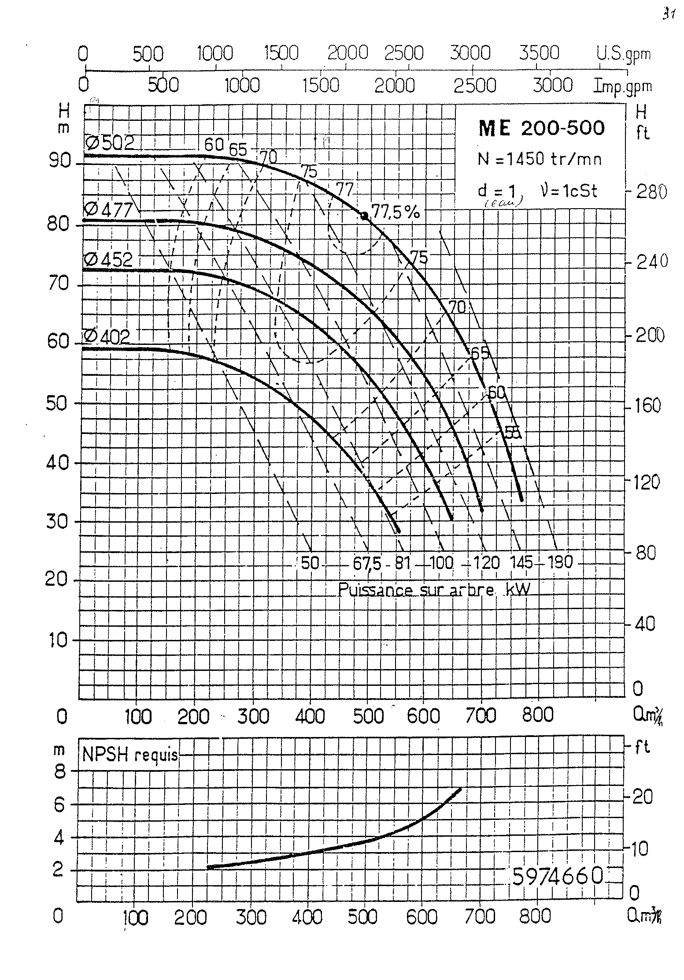

Slide 24
Exploitation H = f(Q) page 31
Caractéristiques des pompes centrifuges
Retrouvons les caractéristiques des pompes données pour une vitesse de rotation constante.
Pour Q = 150 m³/h, et un impulseur de 452 mm, que lisons-nous?
Retrouvons le rendement.

Slide 25
Exploitation H = f(Q) page 31
Caractéristiques des pompes centrifuges
Retrouvons les caractéristiques des pompes données pour une vitesse de rotation constante.
Pour Q = 375 m³/h, et un impulseur de 502 mm, que lisons-nous?
Retrouvons le rendement.

Slide 27
DN = 502
87,5
DN = 452
72

Slide 28
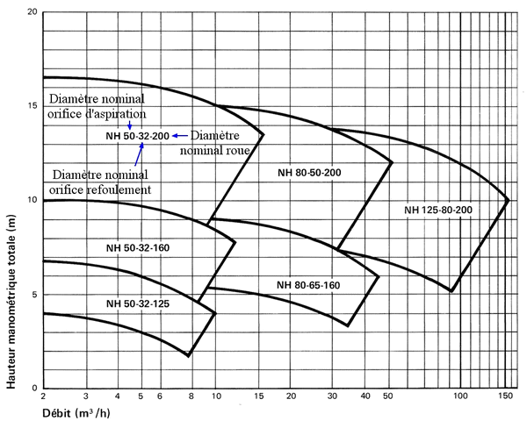
Caractéristiques des pompes centrifuges Autre format de graphe de HMT
H↗ avec ∅ impulseur
4 pôles
50Hz
N < 1500tr/min
Notes:
HMT réelle est la HMT entre refoulement et aspiration + hauteur associée aux pertes de charges dans la pompe (point le plus défavorable est dans le prolongement de l’arbre c’est l’endroit où la dépression est la plus grande)

Slide 29
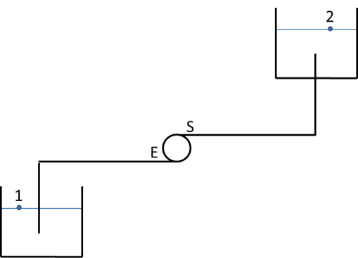
Tracé caractéristique du réseau
Toutes les formules → pertes de charge α au carré de la vitesse
Hauteur caractéristique du réseau
z(m)
z₂
Effet des pertes de charge = f(Q²)
z₁
P₁= P₂= P_{atm}
Hauteur géométrique de l’installation
Débit (Q)
Notes:
Il faudra rajouter de la pression en amont pour vaincre les pertes de charge relatives à la géométrie et au dimensionnement du réseau

Slide 30
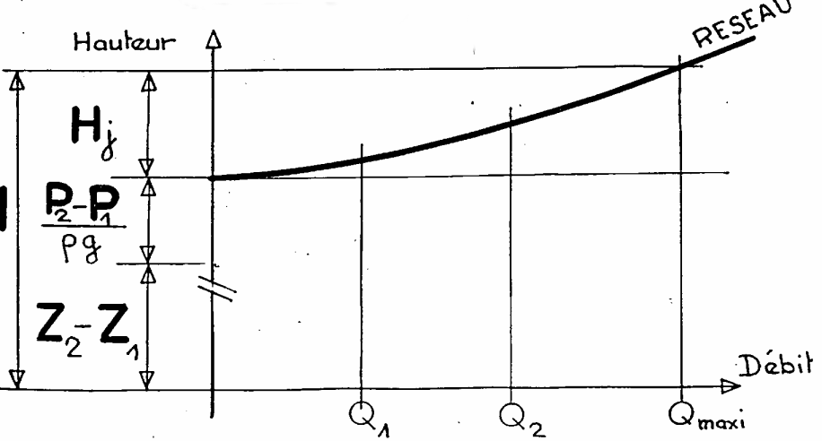
Point de fonctionnement de l’installation
Quelle est l’allure de la courbe de réseau f(Q) sur lequel la pompe va être branchée?
ΔH_{tot}
D’une façon plus générale

Slide 31
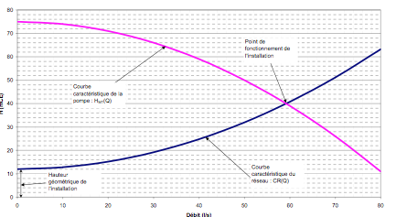
Point de fonctionnement de l’installation
C’est l’intersection entre la caractéristique de la pompe et la courbe de réseau pour un débit donné
Point fonctionnement
installation
Courbe caractéristique pompe
H (m)
Courbe caractéristique réseau
Débit (m³.s⁻¹)

Slide 32
Notion de NPSH - Cavitation
S
E
1

Slide 33
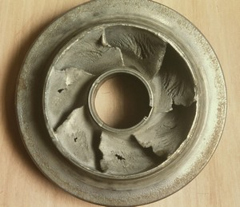
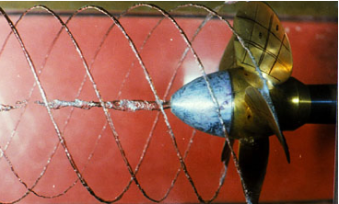
Effet de la cavitation
Implosion des bulles de vapeur d’eau
Notes:
Lorsque la pression statique dans la veine fluide décroît et atteint la valeur de la tension de vapeur du liquide à la température d'écoulement, le phénomène de cavitation apparaît (formation de petites bulles de vapeur au sein du liquide, courbe 2 sur la figure statique).
Quand la pression statique s'accroît à nouveau (diminution de la vitesse par élargissement de la veine fluide), les bulles de vapeur se condensent et implosent
Ce phénomène de cavitation présente les inconvénients suivants :
Bruit, d'un niveau sonore inacceptable, très caractéristique car semblable à celui que provoqueraient des cailloux circulant dans la tuyauterie ;
Vibrations à des fréquences élevées ayant pour effet de desserrer toute la boulonnerie de la vanne et de ses accessoires ;
Destruction rapide du clapet, du siège, du corps, par enlèvement de particules métalliques. Les surfaces soumises à la cavitation présentent une surface granuleuse ;
Le débit traversant la vanne n'est plus proportionnel à la commande (voir courbe).
C'est généralement les vannes les plus profilées intérieurement qui on une tendance accrue à la cavitation.

Slide 34
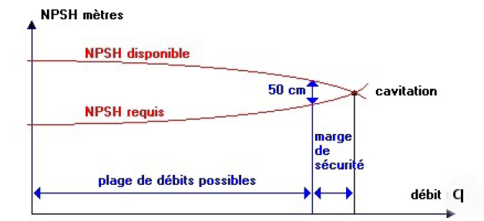
Le bon fonctionnement d’une pompe
Le NPSH disponible (lié à la conduite en aspiration) doit être supérieur au NPSH requis (lié aux caractéristiques de la pompe elle-même) ⇒ données constructeur

Slide 35
Synthèse NPSH (Net Positive Succion Head)
NPSH disponible
NPSH requis
- C’est la marge de pression exprimée en hauteur de colonne d’eau, nécessaire pour éviter que l’eau pompée ne se vaporise à T fixée, dans le conduit d’aspiration.
Relatif au réseau en aspiration (dépend du réseau)
- C’est la marge de pression exprimée en hauteur de colonne d’eau, nécessaire pour éviter que l’eau pompée se vaporise à T fixée à l’intérieur de la pompe.
Relatif à la pompe et à ses caractéristiques (donnée constructeur)
P_{vs} en pression absolue (tables thermo)
Pas de NPSH requis pour pompes immergées

Slide 36
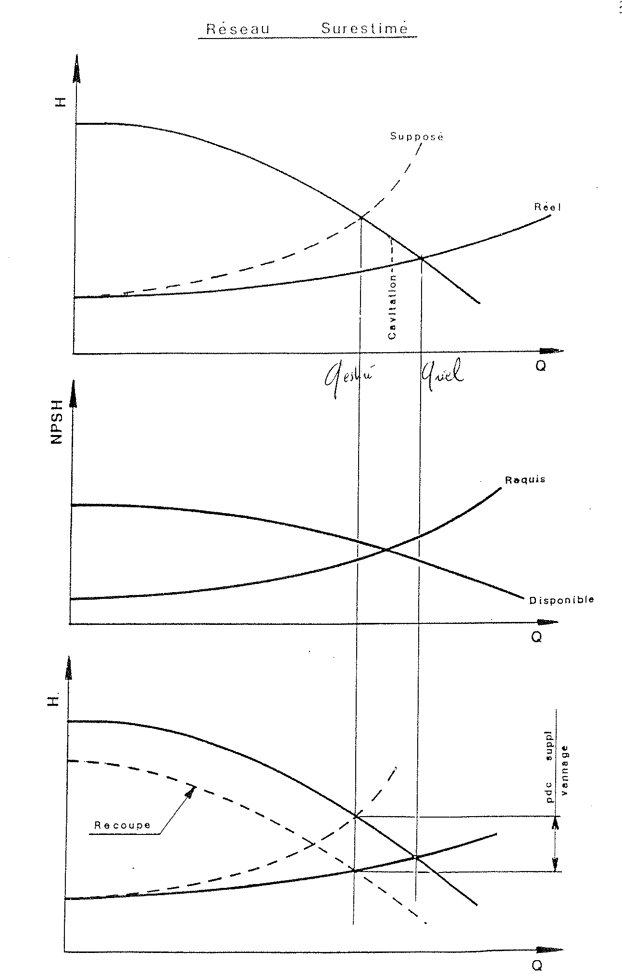

Slide 37
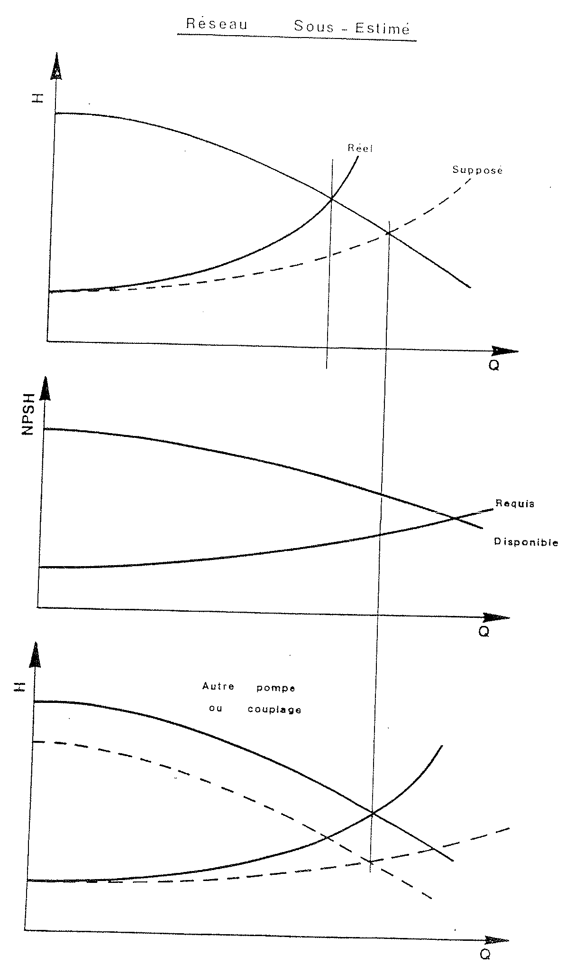

Slide 38
Point de fonctionnement d’une installation et bon fonctionnement d’une pompe
Trouver le point de fonctionnement de l’installation (point commun CR et caractéristique pompe pour un débit donné),
Valider que ce point vérifie la non cavitation dans le circuit d’aspiration (NPSH dispo),
Valider que ce point vérifie aussi la non cavitation dans la pompe (NPSH requis).

Slide 39
Couplage de pompes
Analogie électrique / hydraulique
I (intensité) = Q (débit)
U (tension) = H (pression exprimée en hauteur)
En série
En //
P₁
P₁
P₂
P₂

Slide 40
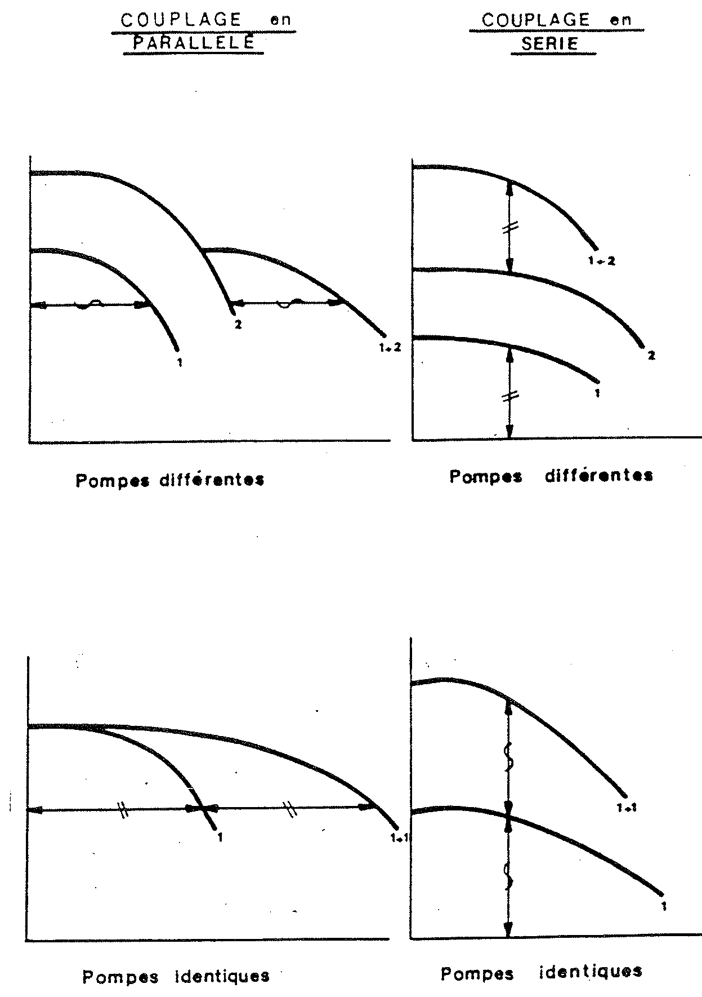
H (mCE)
Q (m³.s⁻¹)

Slide 41
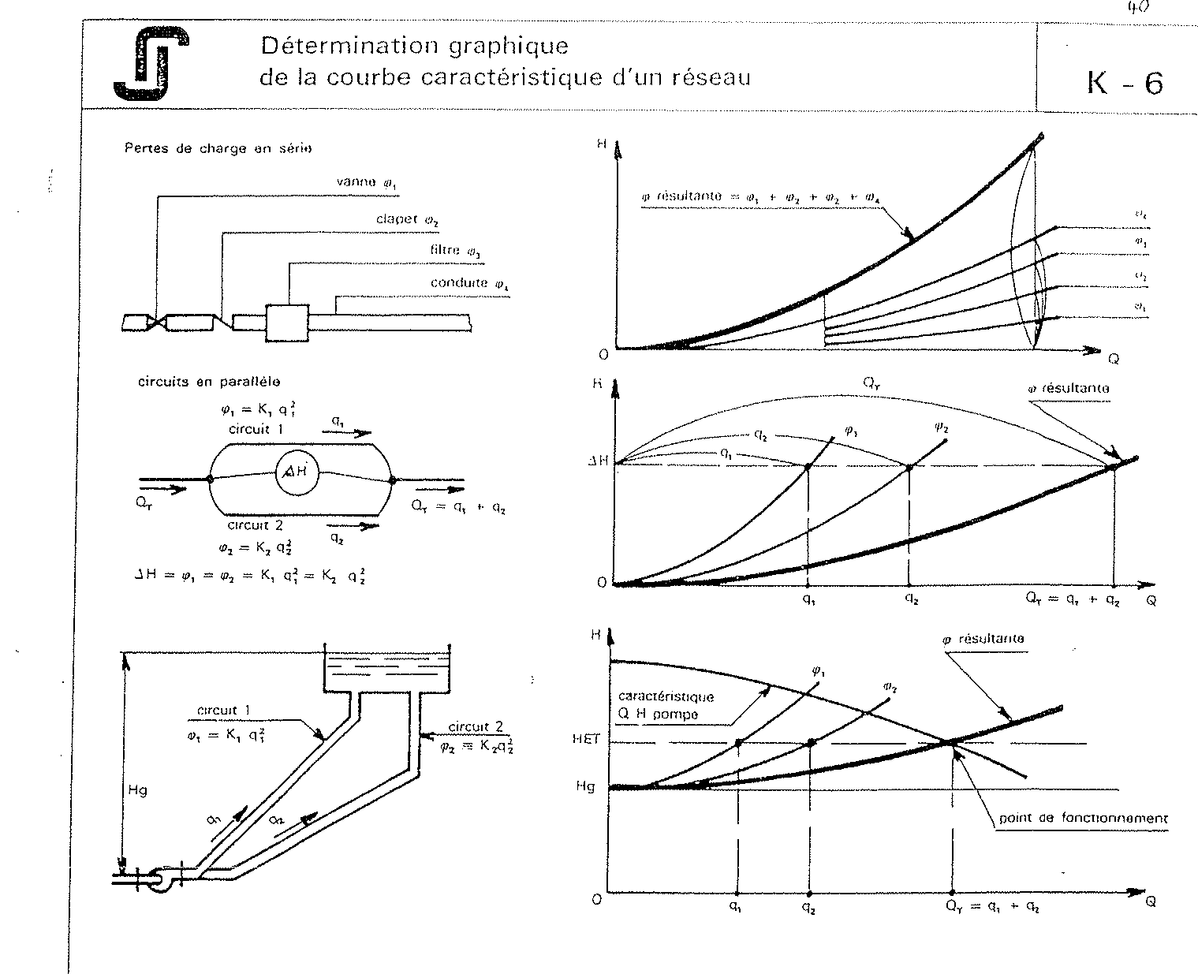

Slide 42
Ce qu’il faut retenir
Le fonctionnement d’une pompe centrifuge
La technologie d’une pompe centrifuge
La puissance hydraulique, la puissance à l’arbre, le rendement
La définition de la HMT
L’exploitation des courbes HMT à vitesse de rotation fixée
La dépendance de la HMT, de la puissance à l’arbre, du rendement en fonction du débit
La caractéristique d’un réseau
La détermination du point de fonctionnement d’une installation
La validation de ce point de fonctionnement
La différence entre le NPSH disponible et requis
La notion de cavitation

